Slide 1
INVESTIGACIÓN Y
ANÁLISIS ECONÓMICO IV:
Sector público y
sector externo
PROFESOR:
CLEMENTE RUIZ DURÁN
ADJUNTOS:
JOSE ÁNGEL ALONSO PRIETO
ELÍAS SOSA ONOFRE
Presentación del Curso
28 de enero de 2018

Slide 2
Retos de las finanzas públicas y del sector externo
Finanzas Públicas débiles frente al proceso de desarrollo
Sector externo que coloca al país en el 12avo lugar por sus exportaciones
Competitividad basada en bajos salarios y no en la innovación
Falta de un piso social para garantizar el Bienestar
Gasto de inversión insuficiente para impulsar el crecimiento
Alta concentración del comercio en América del Norte

Slide 3
Objetivo del curso
Temario
Evaluación del curso
Contacto

Slide 4
Objetivo del curso
Aportar conceptos teóricos clave sobre la economía del sector público y del sector externo, con el propósito de realizar un análisis sistemático de los temas, utilizando las estadísticas y materiales disponibles.

Slide 5
Temario general del curso
Sector público
Sector externo
El papel del Estado en la economía
El ejercicio de planificación en México
Teoría del comercio internacional
1. ¿Qué es el Estado?
2. La intervención del Estado en la economía
3. Visión teórica sobre el papel del Estado en la economía
1. Planeación multinivel
1. ¿Qué es el comercio internacional?
2. Planeación para el desarrollo
2. Variables macroeconómicas en el comercio internacional
4. El resultado de la intervención Estatal
5. La experiencia internacional
6. La reestructuración del Estado en el siglo XXI
3. Política internacional de comercio
4. Las instituciones del comercio internacional
5. El cambio estructural en los modelos de comercio internacional

Slide 6
1. ¿Qué es el Estado?, la intervención y la visión teórica
4. Planeación multinivel y para el desarrollo
5. ¿Qué es el Comercio Internacional? Y Variables Macroeconómicas
2 El resultado de la intervención estatal
6. Política internacional de comercio y sus instituciones
3. La experiencia internacional y la reestructuración del Estado en el siglo XXI
7. El cambio estructural en los modelos de comercio internacional.

Slide 7
Tema I. El tamaño del Estado en la economía global.
Fuente: OECD, database: https://stats.oecd.org/#

Slide 8
Fuente: OECD, database: https://stats.oecd.org/#

Slide 9
Tema I. El papel del estado en la economía
En este apartado se comprenderá al Estado, su evolución y formas de intervención; analizando el papel de la economía del sector público. Asimismo, el alumno conocerá las formas que asume el Estado en el mundo; así como el resultado de su intervención.
Finalmente, se hará una revisión sobre la reestructuración del Estado en el siglo XXI a partir de fenómenos globales, tales como la crisis financiera de 2008, globalización y más recientemente, movimientos antiglobalización o proteccionistas.

Slide 10
Tema II: el ejercicio de planificación en México
En este apartado del curso se estudiará el Plan Nacional de Desarrollo así como los Programas Sectoriales que emanan de éste. Asimismo, se analizarán los Planes de Desarrollo Estatales y se profundizará en la importancia de la planeación y la logística en la economía.
Análisis del Plan Nacional de Desarrollo
Análisis, por equipos, de algún Plan Estatal de Desarrollo

Slide 11
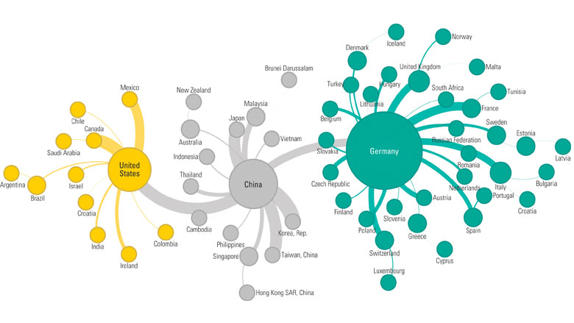
Tema III. Teoría del comercio internacional
En este tema se pretende que los alumnos, tras conocer las bases del comercio internacional en términos de variables macro, política internacional e instituciones; sean capaces de analizar el cambio estructural que han sufrido los modelos de Comercio Internacional hasta llegar al escenario actual de Cadenas Globales de Valor basadas en los bajos salarios

Slide 12
México: Comercio Exterior
Importaciones 1993-2017
(porcentaje)
Estados Unidos, principal socio comercial.
Exportaciones 1993-2017
(porcentaje)
82.70
80.92
Fuente: Secretaría de Economía; Subsecretaria de Comercio Exterior.

Slide 13
Superávit comercial de México con estados unidos
Miles de dólares
Fuente: Banco de México.

Slide 14
Evaluación del curso

Slide 15
Evaluación de las tareas
5% Estructura (Introducción, desarrollo, conclusiones, bibliografía)
15% Manejo adecuado de citas y referencias. Ortografía
20% Diseño del Trabajo
45% Análisis claro, descriptivo y respaldado
35% Adecuado manejo y presentación de los datos
80% Análisis de los datos

Slide 16
Lectura del día: Bases legales para la intervención del estado en la economía: revisar la constitución política de los estados unidos mexicanos
Objetivo: analizar la importancia de la Constitución en los aspectos económicos del país.
Witker Velázquez, J. (2012). Cap. V: Organización Económica del Estado Mexicano en Introducción al derecho económico, Grupo Editorial HESS, México, p.p. 85-93.

Slide 17
El marco constitucional de la intervención del Estado en la Economía
Art. 3º. Educación
Art. 5º. Libertad de Trabajo
Art. 25 Desarrollo Nacional
Art. 26 Planeación democrática
Art. 27 Propiedad del suelo
Art. 28 Prohibición de monopolios
Art. 73 Facultades del Congreso
Art. 123 Derecho al trabajo
Art. 131 Impuestos a importaciones y exportaciones

Slide 18
¡BIENVENIDOS!
Correo Electrónico: economia.inae@gmail.com
Sitio de la clase:
www.clementeruizduran.mx/inae4
Página Web: clementeruizduran.mx
Cubículo 115. Edificio B, Facultad de Economía.
Ciudad Universitaria

